Slide 1
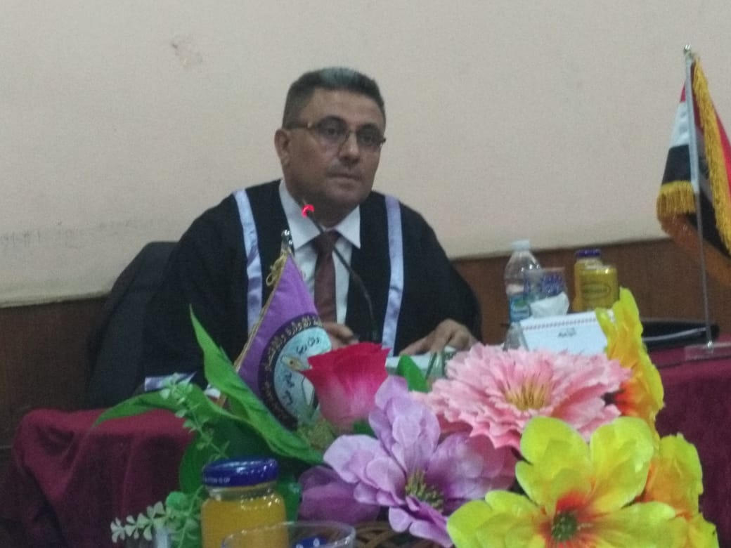

الموجودات الثابتة (غير المتداولة) الجزء الاول
المدرس الدكتور: احمد سعد جاري
قسم المحاسبة / كلية الادارة والاقتصاد/ الجامعة المستنصرية

Slide 2
الموجودات الثابتة (الموجودات غير المتداولة)
هي الموجودات التي يتم اقتنائها بهدف استخدامها في تسهيل عمل النشاط وانتاج السلع والخدمات وليس لأغراض البيع، وتتضمن هذه الموجودات الاراضي والمباني والآلات والمعدات والاثاث والسيارات وغيرها. ومن اهم خصائص الموجودات الثابتة:
1. ان الموجودات الثابتة يتم اقتنائها لمدة طويلة نسبيا لتنفيذ اعمال الوحدة الاقتصادية (أكثر من فترة مالية)
2. يتم اقتنائها لغرض الاستخدام وليس لغرض البيع
3. لها وجود مادي ملموس

Slide 3
شراء الموجودات الثابتة
جميع التكاليف التي تتحملها الوحدة الاقتصادية عند اقتنائها الموجودات الثابتة حتى تصبح جاهزة للعمل تسمى بالكلفة التاريخية، مثلا تم شراء مكائن لغرض استخدامها في انتاج السلع والخدمات فسعر المكائن وكلفة نقلها ونصبها واعدادها لغرض الانتاج كلها تحمل على تكلفة المكائن وهذه الكلفة هي التي تظهر في القوائم المالية. أي يتم رسملة جميع المصاريف التي تنفق على الموجود الثابت لحين اعداده للعمل او الاستخدام
إذا" الكلفة التاريخية للموجود الثابت = سعر الشراء + كافة التكاليف اللازمة لتأهيل الموجود للعمل والاستخدام

Slide 4
مثال: بتاريخ 1/5/2019 اشترت شركة الفرات لإنتاج المعجنات مكائن لغرض استخدامها في عمليات التصنيع وكانت تكاليف الاقتناء كالآتي:
سعر الشراء (150000) دينار، كلفة النقل (5000) دينار، رسوم الشراء والضرائب (8000) دينار، كلفة النصب والاعداد (7000) وبافتراض الشراء نقدي
الحل:
كلفة المكائن: 150000+ 5000+ 8000+ 7000 = 170000
170000 المكائن
170000 الصندوق
عن شراء مكائن نقدا
وطبعا إذا كان الشراء بصك يتم توسيط حساب البنك (المصرف) بدل الصندوق وإذا كان على الحساب يتوسط حساب الدائنون، او بكمبيالة يتوسط حساب اوراق دفع.

Slide 5
المصاريف الرأسمالية والمصاريف الايرادية
المصاريف التي تنفق على الموجود الثابت هي نوعين اما ان تكون مصاريف رأسمالية او مصاريف إيراديه
المصاريف الرأسمالية: هي المصاريف التي تنفق على الموجود الثابت لغرض اعدده وتهيئته للاستخدام والانتاج، او التي تنفق على الموجود بعد الاستخدام وتؤدي الى زيادة او تحسين طاقته الانتاجية.
المصاريف الايرادية: هي المصاريف الت تنفق على الموجود الثابت لغرض ديمومة استخدامه في الانتاج دون زيادة طاقته الانتاجية.
وكقاعدة عامة، تضاف النفقات التي تؤدي إلى فوائد اقتصادية في المستقبل كجزء من تكلفة الموجود، أو رسملتها، في حين تُحمَّل النفقات التي لا تؤدي إلى تحسين الإمكانات الخدمية للموجود على الإيرادات الجارية.
وخير مثال للتمييز بين المصاريف الرسمالية والايرادية هو مصروف الصيانة لمكائن المعمل إذا كانت الصيانة دورية لغرض استمرار المكائن بالعمل دون زيادة قدرة المكائن على الانتاج تعتبر الصيانة بهذه الحالة مصروف ايرادي.
اما إذا كانت الصيانة تؤدي الى زيادة القدرة الانتاجية للمكائن فيعتبر مصروف الصيانة مصروف رأسمالي أي يضاف الى كلفة المكائن.

Slide 6
اندثار الموجودات الثابتة
يمكن تعريف الاندثار بأنه: التناقص التدريجي في قيمة الموجود الثابت نتيجة الاستعمال والتقادم او التطورات التكنولوجية، ويحتسب الاندثار على جميع الموجودات الثابتة باستثناء الاراضي.
وهناك عدة عوامل تؤخذ بنظر الاعتبار عند احتساب الاندثار وهي:
1. كلفة الموجود الثابت الخاضع للاندثار: المتمثلة بالكلفة التاريخية (سعر الشراء + كافة التكاليف اللازمة لتأهيل الموجود للعمل والاستخدام)
2. العمر المفيد المقدر للموجود: ويقدر هذا العمر بعدد السنين او ساعات العمل او وحدات الانتاج، ويجب التمييز بين العمر الاقتصادي المفيد والعمر الانتاجي فقد يمتلك الموجود عمر انتاجي أي له القدرة على الانتاج ولكنه غير محدي اقتصاديا كأن تكون تكاليف صيانته وديمومته كثيرة
3. القيمة المتبقية للموجود الثابت او قيمة الانقاض نهاية عمره المفيد: وتتمثل بالقيمة البيعية الصافية للموجود عند انتهاء عمره المفيد (قيمته البيعية مطروحا منها تكاليف التصرف بالقيمة الباقية من الموجود الثابت نهاية عمره المفيد)

Slide 7
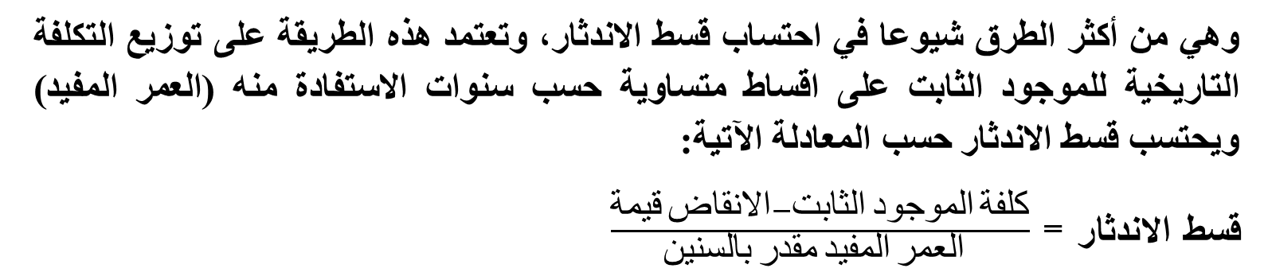
طريقة القسط الثابت باحتساب الاندثار
وهي من أكثر الطرق شيوعا في احتساب قسط الاندثار، وتعتمد هذه الطريقة على توزيع التكلفة التاريخية للموجود الثابت على اقساط متساوية حسب سنوات الاستفادة منه (العمر المفيد) ويحتسب قسط الاندثار حسب المعادلة الآتية:
قسط الاندثار = $\frac{قيمة الانقاض−الثابت الموجود كلفة}{بالسنين مقدر المفيد العمر }$

Slide 8
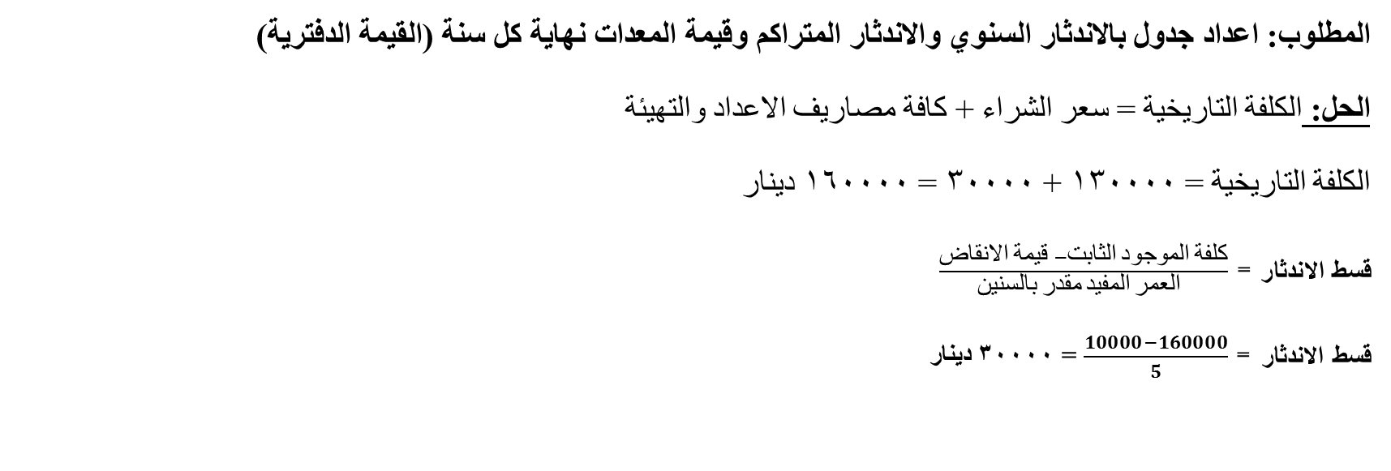
مثال: بتاريخ 1/1/2018 اشترت شركة بغداد معدات بمبلغ 130000 دينار وتحملت تكاليف نقل ونصب وتهيئة مبلغ 30000 دينار، وقد قدر العمر الانتاجي المفيد للمعدات 5 سنوات، وقيمة الانقاض نهاية العمر الانتاجي 10000 دينار
المطلوب: اعداد جدول بالاندثار السنوي والاندثار المتراكم وقيمة المعدات نهاية كل سنة (القيمة الدفترية)
الحل: الكلفة التاريخية = سعر الشراء + كافة مصاريف الاعداد والتهيئة
الكلفة التاريخية = 130000 + 30000 = 160000 دينار
قسط الاندثار = $\frac{الانقاض قيمة −الثابت الموجود كلفة}{بالسنين مقدر المفيد العمر }$
قسط الاندثار = $\frac{10000−160000}{5}$ = 30000 دينار

Slide 9
التاريخ | الكلفة التاريخية | الاندثار السنوي | مخصص الاندثار المتراكم | القيمة الدفترية
تاريخ الشراء 1/1/2018 | 160000 | ---------- | -------------- | 160000
31/12/2018 | 160000 | 30000 | 30000 | 130000
31/12/2019 | 160000 | 30000 | 60000 | 100000
31/12/2020 | 160000 | 30000 | 90000 | 70000
31/12/2021 | 160000 | 30000 | 120000 | 40000
31/12/2022 | 160000 | 30000 | 150000 | 10000

Slide 10
ملاحظات:
يتم احتساب الاندثار نهاية السنة الاولى (سنة الشراء)
مخصص الاندثار المتراكم هو جمع الاندثار السنوي سنة بعد اخرى
القيمة الدفترية (صافي المعدات) = الكلفة التاريخية – مخصص الاندثار المتراكم، ويمكن استخراج مخصص الاندثار المتراكم من هذه المعادلة في حالة كونه مجهولا فيكون
خصص الاندثار المتراكم = الكلفة التاريخية – القيمة الدفترية (سيتم الاستفادة منها في موضوع بيع الموجودات الثابتة)
يعد قسط الاندثار مصروف يغلق بحساب الارباح والخسائر وسيتم تناوله عند تسجيل قيود الاندثار لاحقا
ملاحظة في حالة ان الشراء تم خلال السنة أي ليس في 1/1 فيحتسب قسط اندثار السنة الاولى للفترة المتبقية بأجزاء السنة يوم او شهر مثلا في المثال السابق لنفترض ان الشراء تم في 1/3/2018

Slide 11
قسط الاندثار لسنة 2018 يكون بعد احتساب القسط السنوي وكان 30000 دينار سنويا نستخرج قسط سنة 2018 وبما ان الشراء تم في 1/3 إذا الفترة المتبقية من 1/3 الى 31/12/2018 هي 10 أشهر
فقط، قسط الاندثار لسنة 2018 = 30000 × (10/12) = 25000 دينار ويكون الجدول كالآتي:
التاريخ | الكلفة التاريخية | الاندثار السنوي | مخصص الاندثار المتراكم | القيمة الدفترية
تاريخ الشراء 1/3/2018 | 160000 | ---------- | -------------- | 160000
31/12/2018 | 160000 | 25000 | 25000 | 135000
31/12/2019 | 160000 | 30000 | 55000 | 105000
31/12/2020 | 160000 | 30000 | 85000 | 75000
31/12/2021 | 160000 | 30000 | 115000 | 45000
31/12/2022 | 160000 | 30000 | 145000 | 15000

Slide 12
ولو كان الشراء مثلا في 20/3/2018 فيحتسب بالأيام فأنه تحتسب الفترة المتبقية من 20/3/2018 الى نهاية سنة 2018 بالأيام علما ان عدد ايام الشهر يحتسب 30 يوم وعدد ايام السنة 360 يوم فعدد الايام المتبقية من 20/3 الى 31/12 يكون:
20/3 الى نهاية شهر 3 .............................................. 10 يوم
+
من شهر 4 الى شهر 12 9 شهر ...... (9 شهر × 30 يوم) = 270 يوم
= 280 يوم
فقسط سنة 2018 = 30000 × (280/360) = 23333 (بالتقريب)

Slide 13
الموجودات الثابتة (غير المتداولة) القادم الجزء الثاني
المدرس الدكتور: احمد سعد جاري
قسم المحاسبة / كلية الادارة والاقتصاد/ الجامعة المستنصرية

